Slide 1

АКАДЕМИЯ
ОНЛАЙН-РЕПЕТИТОРОВ
Иванова Анастасия Алексеевна
УлГУ, 1 курс, Факультет гуманитарных наук и социальных технологий
РЫНОК НТИ (Эдунет)
2023

Slide 2
Продукт
Академия онлайн-репетиторов.
Академия направлена на :
формирование индивидуального обучающего курса для школьников по предметным и профильным олимпиадам;
создание качественного портфолио школьника для дальнейшего поступления в вузы на бюджетную форму обучения (дополнительные баллы за призовые места в олимпиадах);
выработки мотивации к учебе через пример старшего друга (преподавателя-наставника, студента);
эффективное исполнение индивидуального запроса заказчика (родителя -школьника);
оказание услуг в дистанционном формате по гибкому графику, учитывая часовые пояса и географическое расположение, по доступной цене.
2

Slide 3
Обоснование актуальности
Необходимость внедрения проекта на рынок обусловлена :
Стремлением родителей школьников повысить шансы ребенка на поступление в вузы.
Отсутствием мотивации у детей к обучению, а также возможности познакомиться со средой университета, обучаясь в средней школе. Проблема усваивания материала образовательной программы из-за сложного уровня подготовки преподавателя.
Поиском студентами работы с гибким графиком, которая поможет получать дополнительный доход и приобрести опыт для будущей профессии.
Дефицитом в университете профессиональных кадров для преподавания, привлечение студентов из других регионов для обучения, проблема с выявлением уровня подготовки детей к поступлению в университет.
3

Slide 4
Обоснование актуальности
Решение
Родители
Определение траектории подготовки ребенка;
Преподаватели -студенты
Приобретение навыков коммуникации;
Школьники
Закрепление наставника, который поможет найти ребенку приобрести стимул для учебы;
Университет
Привлечение в университет новых абитуриентов из других регионов;
Получение опыта для будущей профессии;
Дополнительный доход.
Индивидуальный план развития в сфере подготовки к олимпиадам;
Планирование и экономия семейного бюджета.
Разработка новых методов и практик для преподавания у школьников;
Повышение рейтинга университета за счет поступления абитуриентов с высокими баллами.
Доступность материала на языке ребенка, что помогает ему более легче усвоить информацию.
4

Slide 5

Рынок
На сегодняшний момент образовательная политика РФ имеет своей целью создание общедоступного непрерывного образовательного процесса через новые образовательные форматы. Использование методов электронного обучения закреплено на законодательном уровне в ФЗ «Об образовании». Государство активно финансирует отрасль, бюджет который составляет в среднем 77 млрд. 400 млн. рублей.
5

Slide 6




Конкуренты
Анализ конкурентов, основные конкурентные преимущества
ПРОИЗВОДИ-ТЕЛЬ | ШКОЛКОВО | Учи.ру | ЯКласс | Академия
Лого
Страна | Россия | Россия | Россия | Россия
Описание услуг | Подготовка к олимпиадам федерального уровня или онлайн формата платформы | Олимпиады, которые не оцениваются при поступлении | Есть возможность подготовиться только к ОГЭ и ЕГЭ | Преподаватели- практики (студенты выпускных курсов)
Стоимость, руб. | От 9.000 рублей в месяц | бесплатно | Оплата по триместрам | Оплата как за отдельное занятие так и за весь период
Недостатки | Нет возможности купить отдельное задание, связь с преподавателями только для них в удобное время |  |  | Неузнаваемость бренда
ПРЕИМУЩЕСТВА ПРОДУКТА:
Разработка индивидуального плана работы
Индивидуальный подход к каждому заказчику
НИША ПРОДУКТА:
Нет раскрученной рекламной компании
Нет своих постоянных клиентов
6

Slide 7
План развития проекта
Этап 0
(3 мес)
Разработка прототипа продукта, цифровой платформы и составление бизнес-плана
500.000 руб.
Этап 1
(3 мес)
Испытание разработанного продукта, внесение изменений по функциональным свойствам и технико-экономическим характеристикам в условия пробной версии; ДПО для кадрового состава (студенты-наставники)
500.000 руб.
Этап 2
(1 мес)
Сертификация продукта.
Производство: контрактное. Вывод продукта на рынок с использование работы рекламной компании
300.000 руб.
Этап 3
(2 мес)
Формирование клиентской базы. Выход на региональный, ПФО, Всероссийский рынки
500.000 руб.
ИТОГО
бюджет проекта:
1.800.000 руб.
7

Slide 8
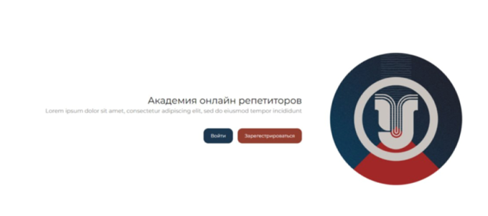
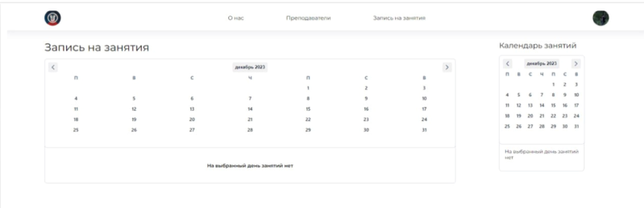
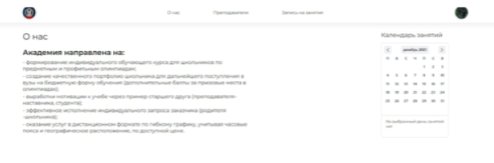
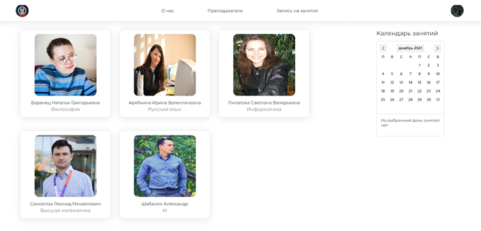
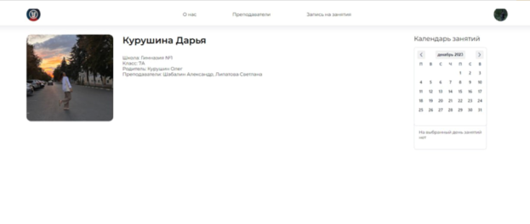
Цифровая платформа
Проект сайта
8

Slide 9
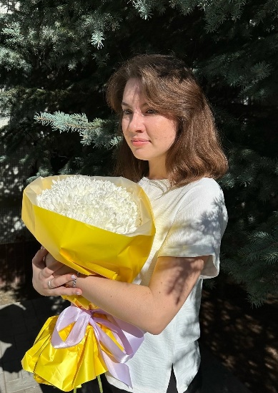
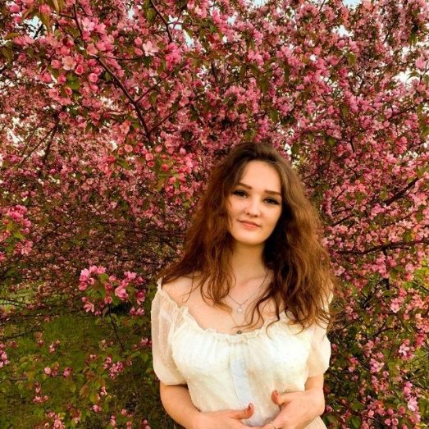
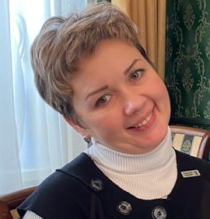
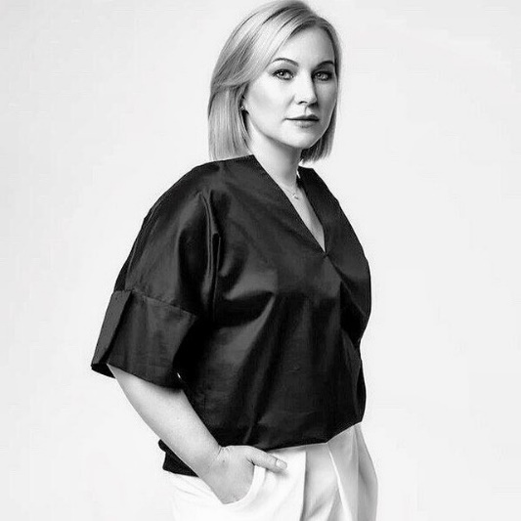
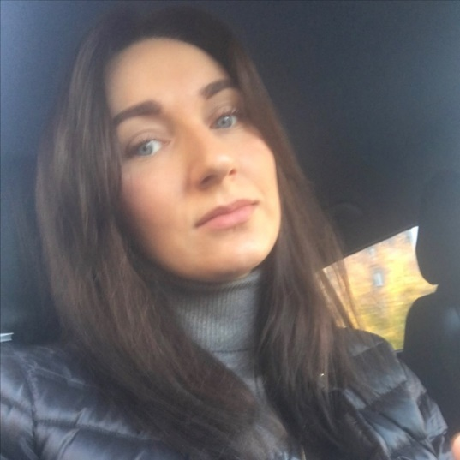
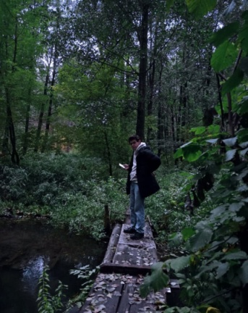
Команда проекта
CEO УПРАВЛЕНИЕ ПРОЕКТОМ | CTO УПРАВЛЕНИЕ РАЗРАБОТКОЙ | Научный руководитель КОНСУЛЬТИРОВАНИЕ | Бизнес трекер МЕНТОР
Абрамова Анастасия Валерьевна | Иванова Анастасия Алексеевна | Меньшикова Ирина Сергеевна | Неганова Светлана Валерьевна
Студент 2-го курса УлГУ | Студент 1-го курса магистратуры УлГУ | Начальник управления | управляющий региональным операционным офисом • АО «ЮниКредит Банк»
Создание и развитие идеи проекта. | Навыки программирования на php, C++, python... | Опыт консультирования проектов по разработке | Опыт продвижения бизнес продуктов
Куратор проекта
Управление PR -стратегией
Баринова Наталья Александровна
Опыт в разработке продуктов
Web-developer
Ермолицкий Кирилл Дмитриевич
Студент 4-го курса УлГУ
Разработка
full-stack сайтов
9

Slide 10


СПАСИБО!
КОНТАКТЫ ЛИДЕРА ПРОЕКТА
8 937-879-99-03
Asa17abramova@yandex.ru
10

